Slide 1
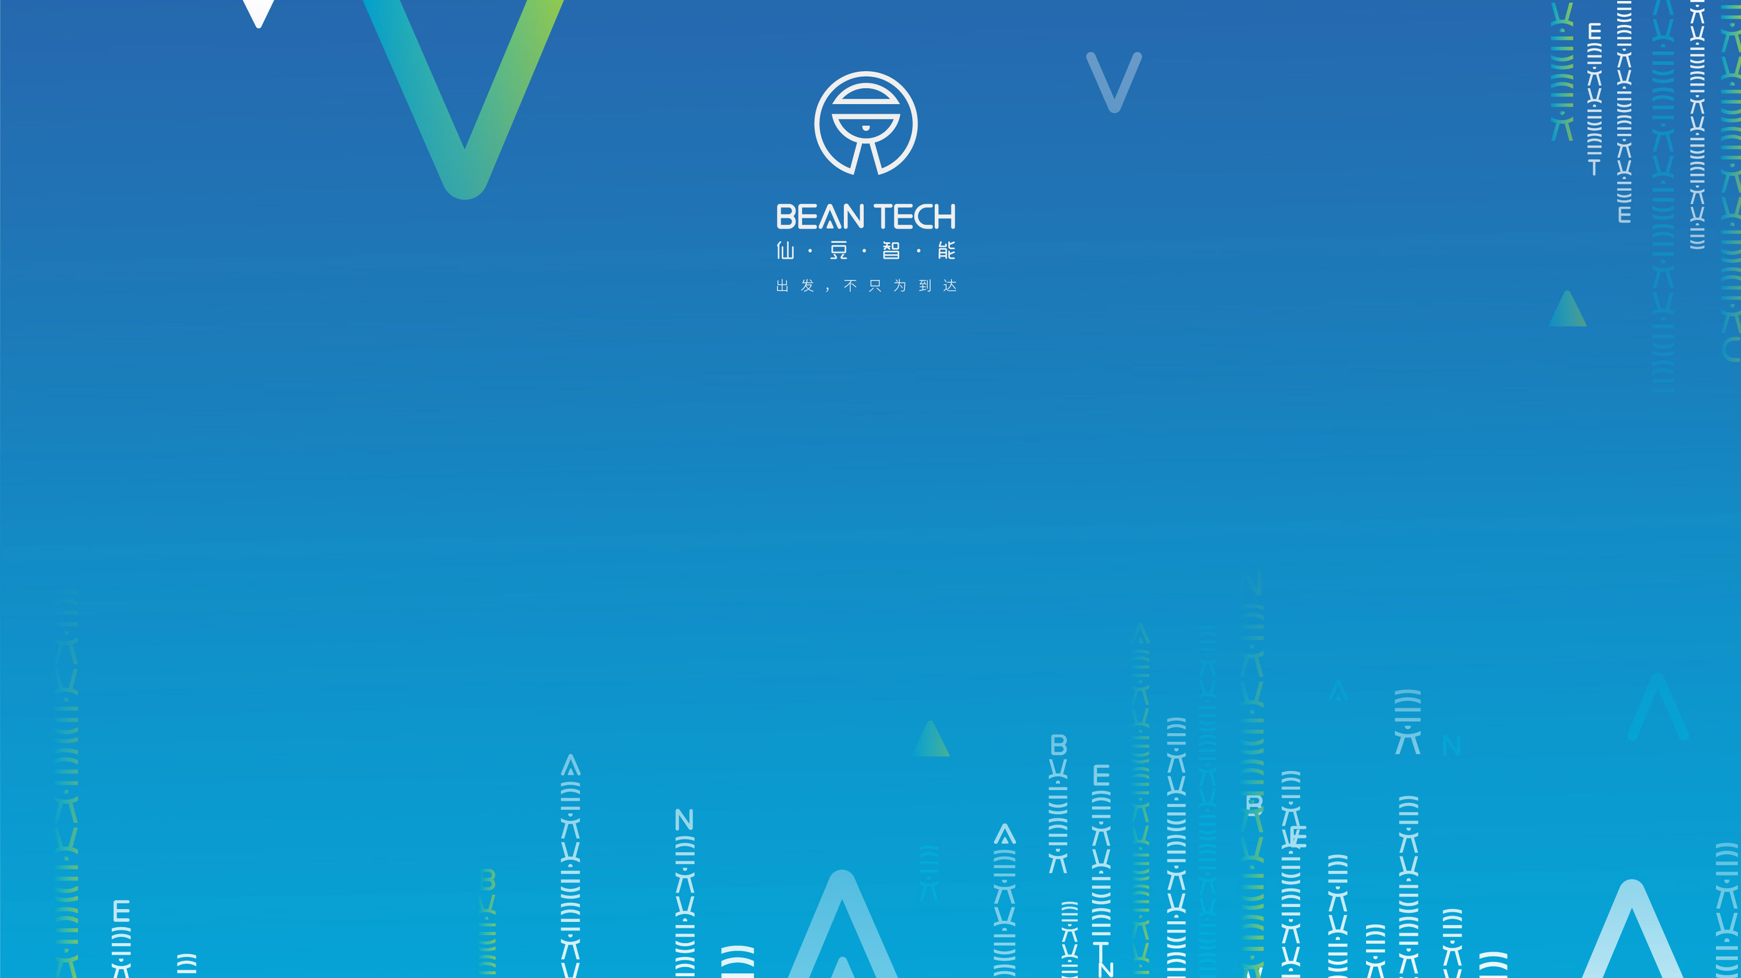
仙豆智能PPT应用规范
√×!9-×3-×√
从人肉运维到高效运维
百亿PV的运维实践
卫岩
2020.04.11

Slide 2




2014年：运维起步
2016年: 全球部署
2017年：高并发挑战
2019年：运维运营化
业务峰值QPS：1.3万/s
运维人数：2人
物理服务器：70+
运维方式：人肉+脚本运维
业务PV：2700万
运维人数：9人
物理服务器：210+
运维方式：工具+平台
业务峰值QPS：8万/s
业务PV：50亿
运维人数：9人
物理服务器：500+
运维方式：Titan管理平台
业务峰值QPS：17万/s
业务PV：110亿
IDC数量：2
物理IDC数量：4
IDC数量：8
公有云区域：4
公有云区域：2
运维人数：13人
物理服务器：800+
IDC数量：10
公有云区域：5
运维方式：Titan管理平台
业务峰值QPS：45万/s
业务PV：230亿

Slide 3
Titan
运维管理平台
系统环境初始化
运维发布
流量调度
资产管理
Notes:
运维理念：造工具

Slide 4
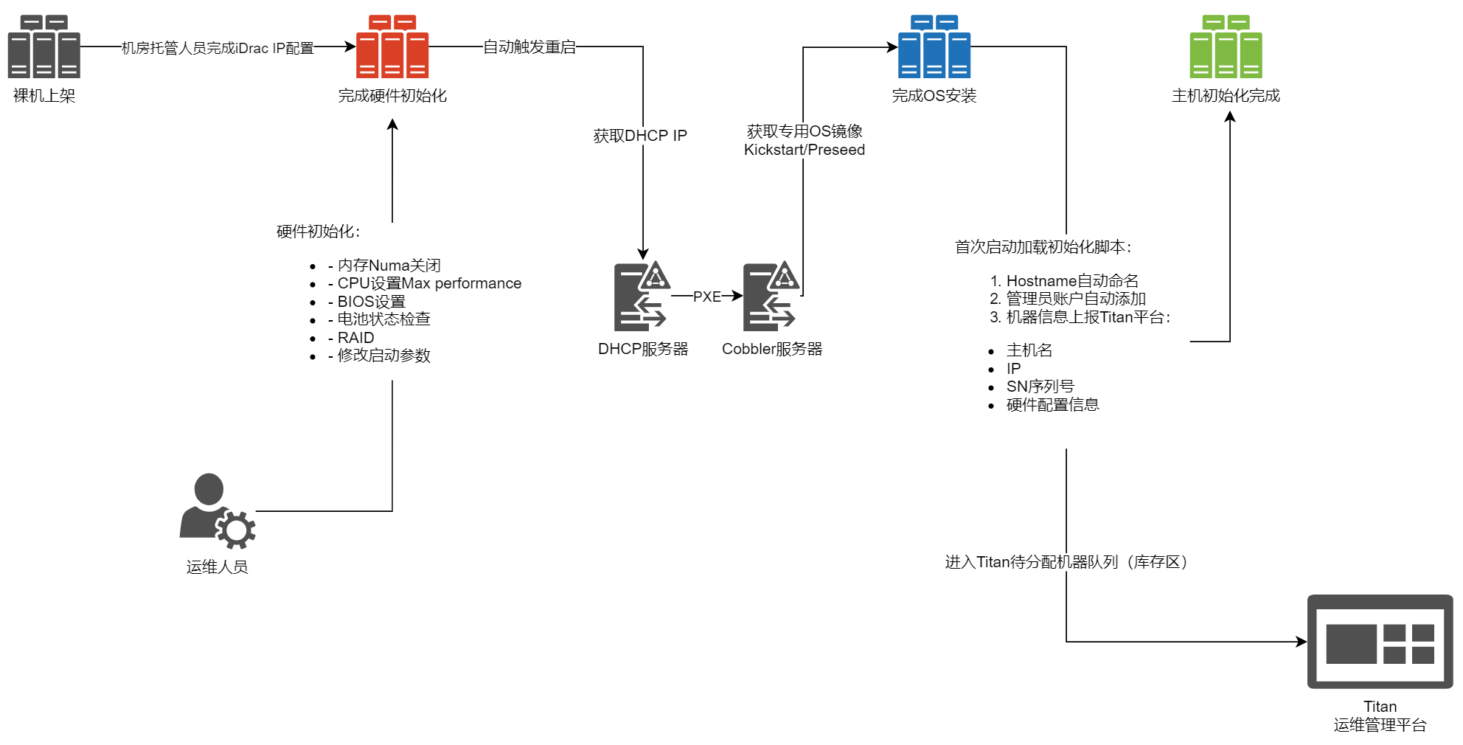
资产管理自动化

Slide 5
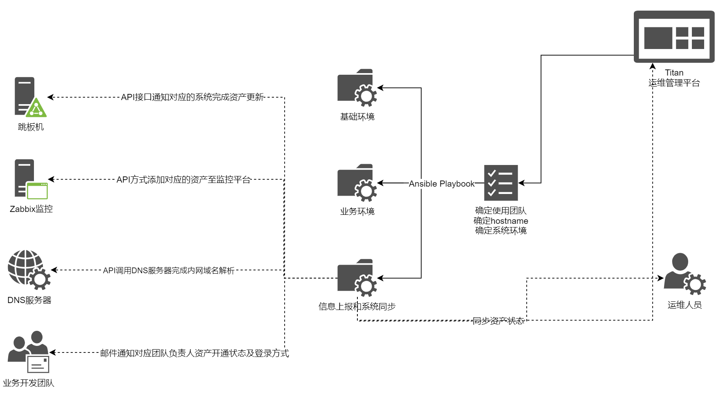
环境配置傻瓜化

Slide 6
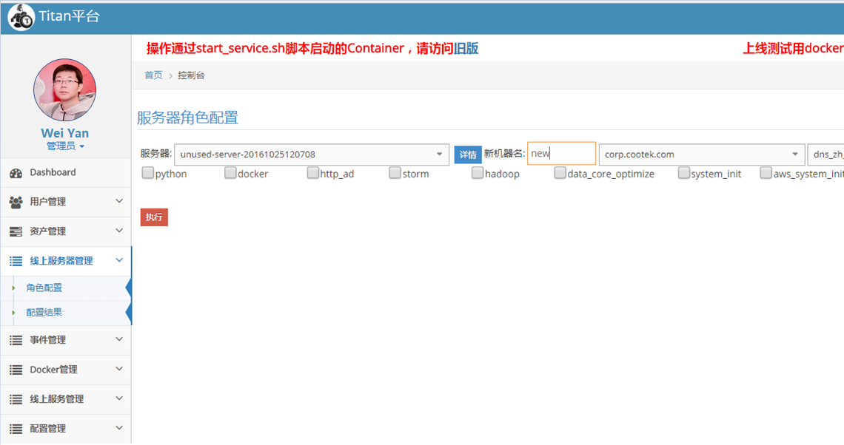

Slide 7
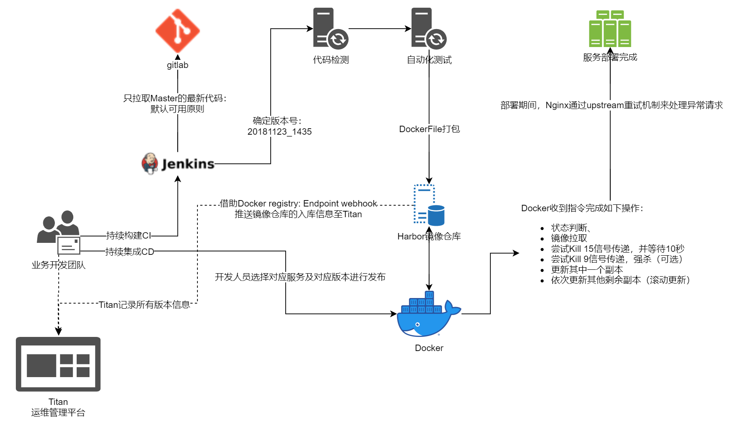
版本发布简单化

Slide 8
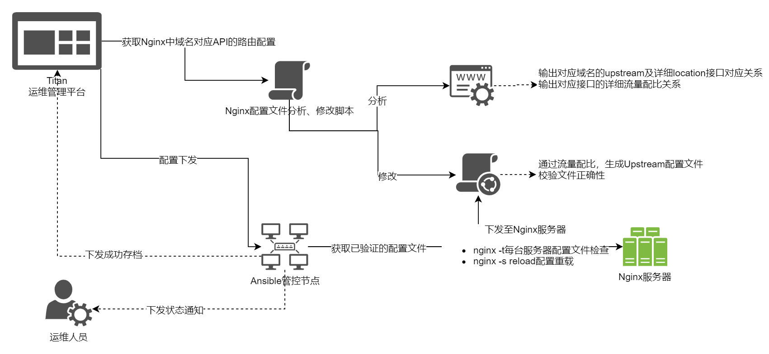
流量配比可视化

Slide 9
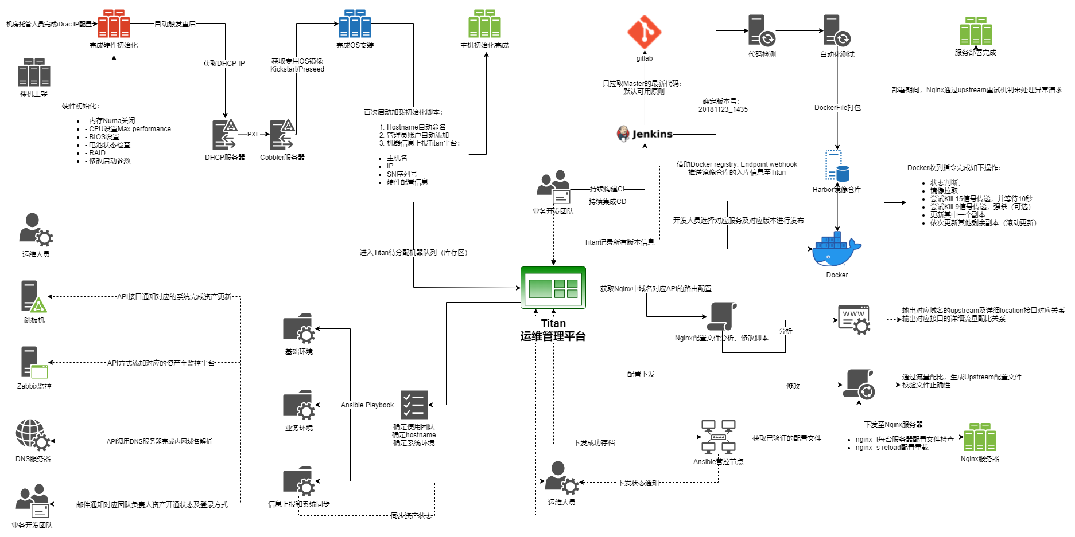

Slide 10
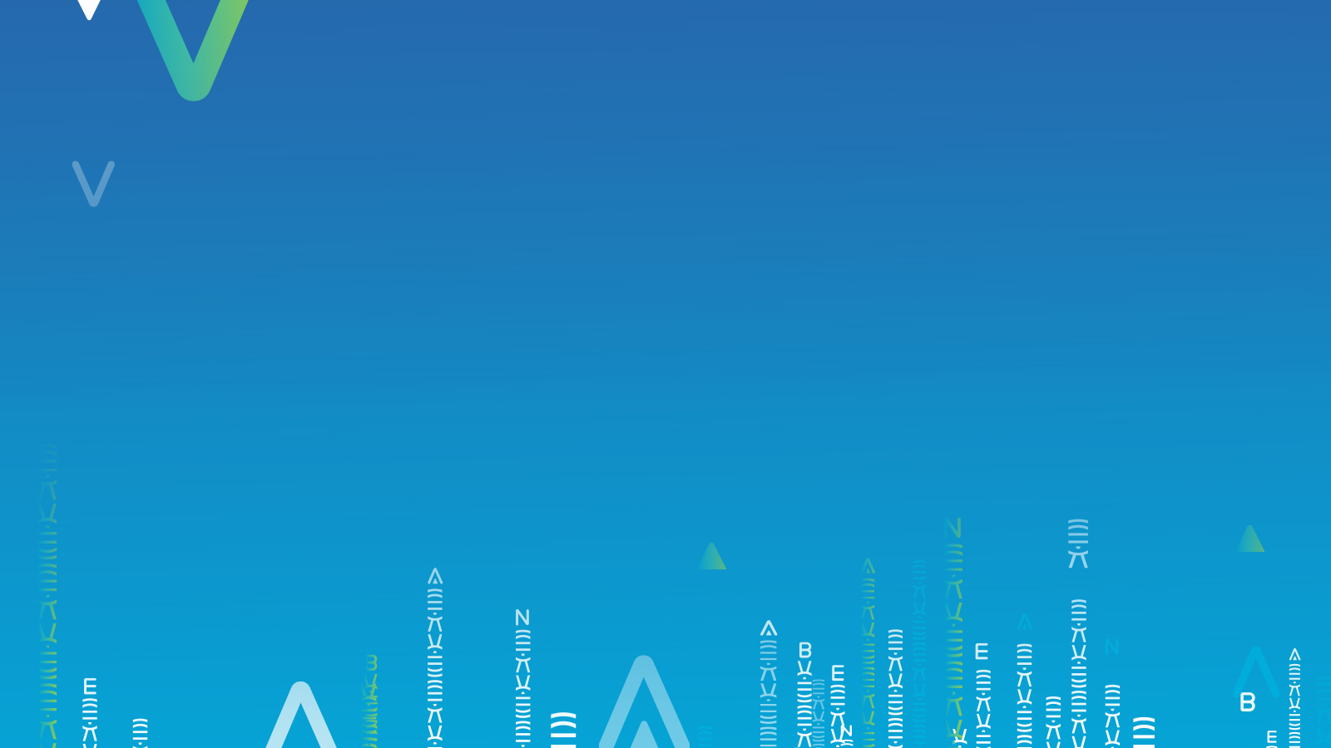
THANKS.
THANKS .

